Slide 1
Kiến thức cơ bản về lập trình
What do you guys need to know?

Slide 2
01
Kiểu dữ liệu cơ bản

Slide 3

INTEGER
01
FLOAT
02
BOOLEAN
OBJECT
04
03
STRING
05
BYTE
06
Sử dụng để lưu trữ giá trị kiểu số nguyên
Sử dụng để lưu trữ giá trị số thực
Cho phép một biến lưu trữ giá trị đúng hoặc sai
kiểu dữ liệu cơ bản của tất cả các kiểu khác
Được sử dụng để lưu trữ những giá trị kiểu chữ cho biến
sử dụng để lưu trữ giá byte

Slide 4

CHAR
01
NVARCHAR
VARCHAR
02
NTEXT
TEXT
06
03
BINARY
NCHAR
07
IMAGE
08
Cách viết : CHAR(Kich_thuoc)
Lưu trữ ký tự, không chứa ký tự Unicode
05
NVARCHAR(kich_thuoc)
Độ dài tùy biến, tối đa 4000 ký tự
Có chưa ký tự Unicode
Cách viết : VARCHAR(Kich_thuoc)
Lưu trữ ký tự, không chứa ký tự Unicode
Tối đa 2GB
Tối đa 1.073.741.823 byte.
Độ dài tùy biến.
Kí tự Unicode.
Tùy biến , không chứa ký tự Unicode
BINARY(kich_thuoc)
Tối đa 8000 kí tự.
Dữ liệu nhị phân.
04
Cách viết : NCHAR(kich_thuoc)
Tối đa 4000 ký tự
Có chứa ký tự Unicode
Tối đa 2GB
Dữ liệu dưới dạng nhị phân

Slide 5
02
Control cơ bản

Slide 6
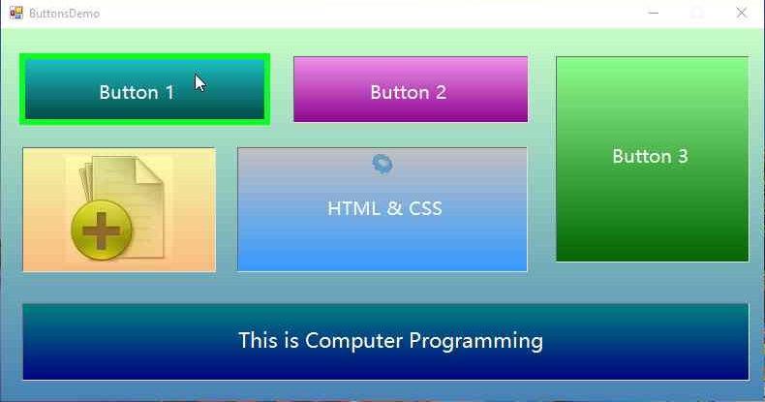
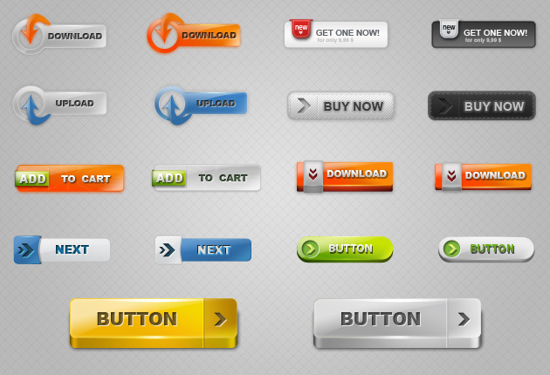
BUTTON
Là một thành phần tương tác cho phép người dùng giao tiếp với một ứng dụng.
Có thể nhấp vào Button bằng cách sử dụng chuột, phím ENTER hoặc phím cách nếu Button đã được đặt tiêu điểm.

Slide 7
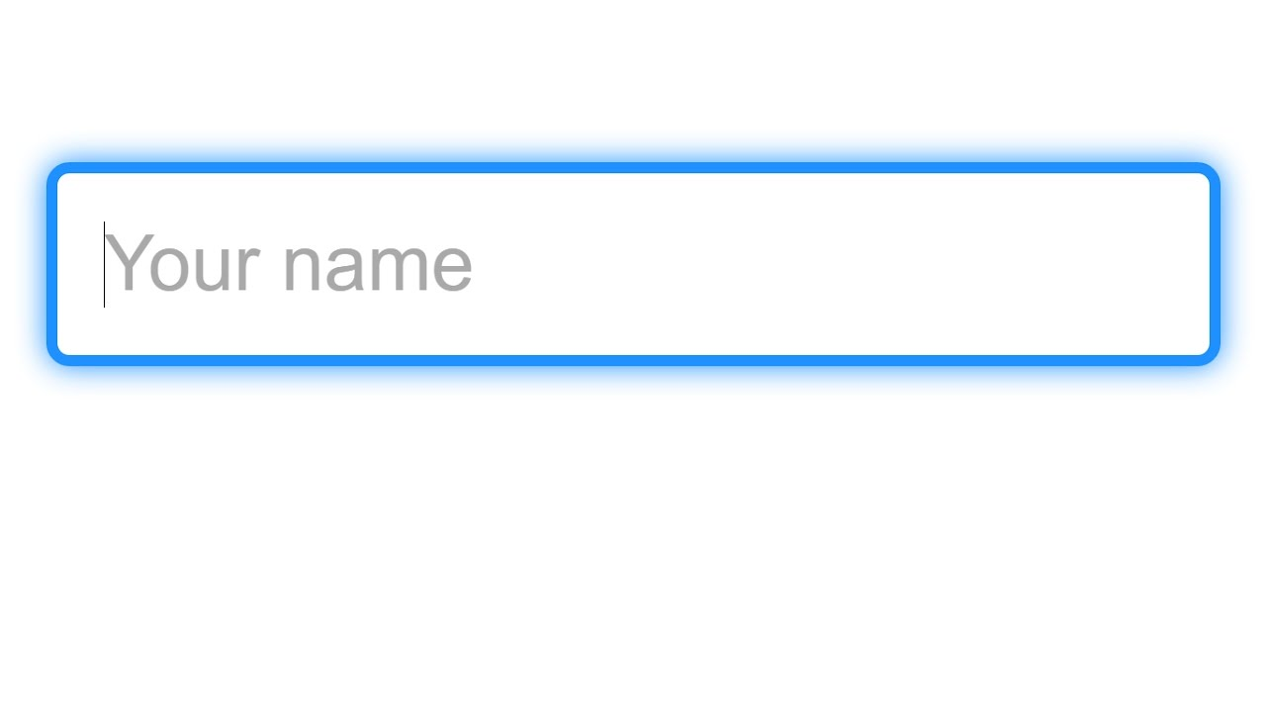
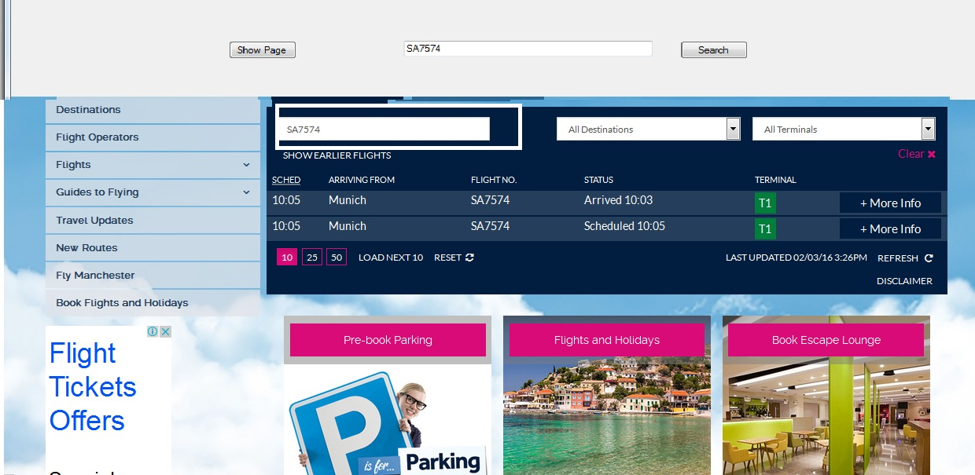
TEXTBOX
Một hộp văn bản ( hộp đầu vào ), text field ( trường nhập ) hoặc hộp nhập văn bản là một yếu tố kiểm soát đồ họa nhằm cho phép người dùng nhập thông tin văn bản đầu vào được sử dụng bởi các chương trình.
Khuyến nghị hộp văn bản một dòng khi chỉ yêu cầu một dòng đầu vào và hộp văn bản nhiều dòng chỉ khi có thể yêu cầu nhiều hơn một dòng đầu vào. Các hộp văn bản không thể chỉnh sửa có thể phục vụ mục đích đơn giản là hiển thị văn bản nhập vào.

Slide 8
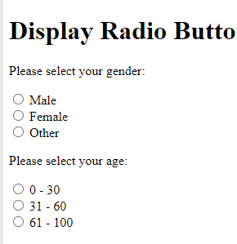
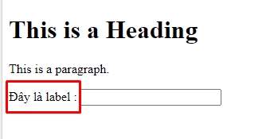
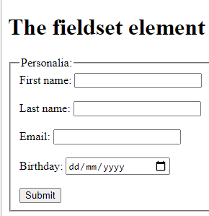
Tổng hợp
Group box
Label
Radio button
Được dùng để nhóm các thành phần bên trong một cách hợp lý.
Tạo đường bao ngoài bao quanh các thành phần trong
Dùng để đinh nghĩa hoặc chú thích cho button hoặc textbox và các control khác.
Được dùng để chọn một trong nhiều lựa chọn, chẳng hạn chọn giới tính, chọn quốc gia đang sinh sống

Slide 9
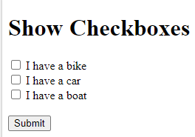
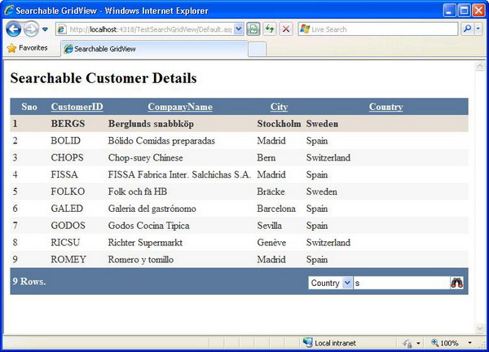
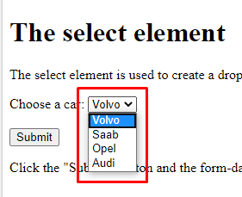
Tổng hợp
Combobox
Check box
Gridview
Dùng để tạo danh sách xổ xuống cho phép người dùng lựa chọn
Dùng để chọn chỉ một cái trong nhiều lựa chọn còn checkbox thì ngược lại, nó cho phép bạn không chọn lựa cái nào hoặc chọn nhiều cái (từ một cho đến tất cả)
Hiển thị dữ liệu và các thông tin quan trọng theo dạng bảng gần giống với ứng dụng văn phòng quen thuộc Microsoft Excel.

Slide 10
03
Cơ sở dữ liệu

Slide 11
SQL là gì?
SQL là viết tắt của Structured Query Language, là ngôn ngữ truy vấn mang tính cấu trúc.
Nó được thiết kế để quản lý dữ liệu trong một hệ thống quản lý cơ sở dữ liệu quan hệ (RDBMS).
SQL là ngôn ngữ cơ sở dữ liệu, được sử dụng để tạo, xóa trong cơ sở dữ liệu, lấy các hàng và sửa đổi các hàng, …

Slide 12
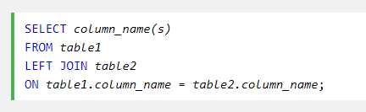
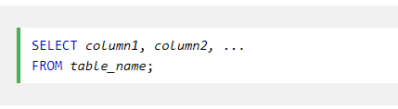
Query dữ liệu
SELECT
Câu lệnh SELECT (mang nghĩa lấy dữ liệu hay câu lệnh truy vấn) trong SQL trả về một tập kết quả các bản ghi từ một hoặc nhiều bảng.
LEFT JOIN
Trả về tất cả các bản ghi từ bảng bên trái (bảng1) và các bản ghi khớp từ bảng bên phải (bảng2). Kết quả là NULL từ phía bên phải, nếu không có kết quả khớp.

Slide 13
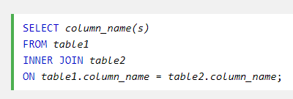
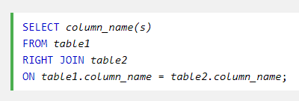
Query dữ liệu
RIGHT JOIN
Trả về tất cả các bản ghi từ bảng bên phải (bảng2) và các bản ghi khớp từ bảng bên trái (bảng1). Kết quả là NULL từ phía bên trái, khi không có kết quả khớp.
INNER JOIN
Chọn các bản ghi có giá trị khớp trong cả hai bảng.

